Slide 1
MK. DKV Studi Kreatif
Introduksi

Slide 2
Kontrak Perkuliahan

Slide 3
Ketentuan Teknis Perkuliahan
Mahasiswa diharapkan untuk selalu hadir pada
setiap perkuliahan dengan mengisi daftar presensi
(tanpa diwakilkan).
Ketidakhadiran (absen) dari perkuliahan DKV Studi Kreatif
lebih dari 3 kali, maka mahasiswa ybs dianggap mengundurkan diri
(mendapat nilai akhir E dan diwajibkan mengulang)
Mahasiswa diharapkan hadir 15 menit sebelum
perkuliahan dimulai. (keterlambatan menjadi
pertimbangan penilaian akhir) masuk kedalam penilaian Etika.

Slide 4
Pengumpulan Tugas & Penilaian
Penilaian meliputi: Progres pada setiap pertemuan,
tugas, kehadiran, etika, UTS & UAS
Tugas dikumpulkan tepat pada waktu yang telah
ditentukan (saat masuk kelas/awal perkuliahan),
diluar waktu tersebut mendapatkan pengurangan nilai.
Mahasiswa dapat menanyakan langsung kelebihan dan kekurangan tugas
yang sudah dikerjakan jika belum terjelaskan.

Slide 5
Komposisi Nilai
Kehadiran 20%
Tugas 20%
UTS 20%
UAS 20%
Etika 20%
Aspek tugas yang dinilai:
• Kualitas kesesuaian isi - maksud/tujuan
tugas
• Kualitas ketepatan waktu pengumpulan
• Kualitas pemaparan dan teknis
visual
Pustaka Utama
Harris,Robert L.1999. Information Graphics.New York: Oxpord
University Press
Effendy, Onong Uchyana.2000.Dinamika Komunikasi. Bandung: Remaja Rosda karya
Kaufmann, william.1995.Notes On Graphic Design And Visual
Communication.California: William Kaufmann.Inc
Wilde, Richard.1986.Problems:Solutions-visual thinking for Graphic Communicators.New York:VN Reinhold Comp.

Slide 6
Format kuliah diberikan secara tatap muka, diskusi intra-kelas, dan pemberian tugas berkenaan dengan topik kuliah minggu berjalan. Ujian diberikan sebagai salah satu instrumen untuk mengukur kemampuan, pemahaman, dan upaya mahasiswa untuk memahami objek visual dan mengkomunikasikannya. Mengeksplorasi objek dan menghasilkan gagasan-gagasan visual.
Tugas (Assignment)
Experimenting with shilouette
Visual Exploration
101 Ide

Slide 7
Desain
Komunikasi
Visual

Slide 8
Desain
Desain Komunikasi Visual ditinjau dari asal kata (etimologi) istilah ini terdiri dari tiga kata, desain diambil dari kata “designo” (Itali) yang artinya gambar.
Sedang dalam bahasa Inggris desain diambil dari bahasa Latin designare) yang artinya merencanakan atau merancang. Dalam dunia seni rupa istilah desain dipadukan dengan reka bentuk, reka rupa, rancangan atau sketsa ide.

Slide 9
Komunikasi
kata KOMUNIKASI berarti menyampaikan suatu pesan dari komunikator ( penyampai pesan ) kepada komunikan (penerima pesan) melalui suatu media dengan maksud tertentu.
Komunikasi sendiri berasal dari bahasa Inggris communication yang diambil dari bahasa Latin “communis” yang berarti “sama” ( dalam Bahasa Inggris:common ). Kemudian komunikasi kemudian dianggap sebagai proses menciptakan suatau kesamaan ( commonness ) atau suatau kesatuan pemikiran antara pengirim ( komunikator ) dan penerima ( komunikan ).

Slide 10
Visual
kata visual bermakna segala sesuatu yang dapat dilihat dan direspon oleh indera penglihatan kita yaitu mata. Berasal dari kata Latin videre yang artinya melihat yang kemudian dimasukkan ke dalam bahasa Inggris visual.

Slide 11
DESAIN
KOMUNIKASI
VISUAL

Slide 12
seni menyampaikan pesan (arts of commmunication) dengan menggunakan bahasa rupa (visual language) yang disampaikan melalui media berupa visual yang bertujuan menginformasikan, mempengaruhi hingga merubah perilaku target audience sesuai dengan tujuan yang ingin diwujudkan.
Sedang Bahasa rupa yang dipakai berbentuk grafis, tanda, simbol, ilustrasi gambar/foto,tipografi/huruf dan sebagainya yang disusun berdasarkan kaidah bahasa visual yang khas berdasar ilmu tata rupa.

Slide 13
Isi pesan diungkapkan secara kreatif dan komunikatif serta mengandung solusi untuk permasalahan yang hendak disampaikan (baik sosial maupun komersial ataupun berupa informasi, identifikasi maupun persuasi).

Slide 14
DEFINISI

Slide 15
Desain Komunikasi Visual
adalah ilmu yang mempelajari konsep komunikasi dan tata ungkap (konsep) kreatif, teknik dan media untuk menyampaikan pesan dan gagasan secara visual, termasuk audio dengan mengolah elemen desain grafis berupa bentuk dan gambar, huruf dan warna, serta tata letaknya, sehingga pesan dan gagasan dapat diterima oleh sasarannya.

Slide 16
PRINSIP

Slide 17
Pesan visual harus kreatif (asli), komunikatif, efisien dan efektif, sekaligus indah/ estetis.

Slide 18
Case Study

Slide 19


Slide 20
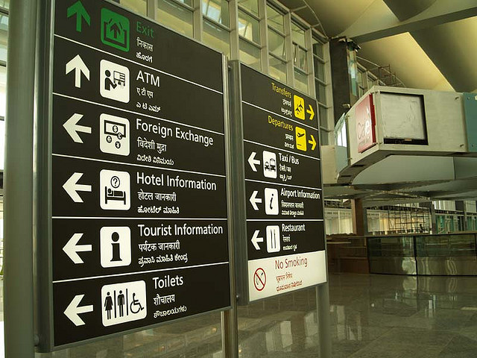

Slide 21
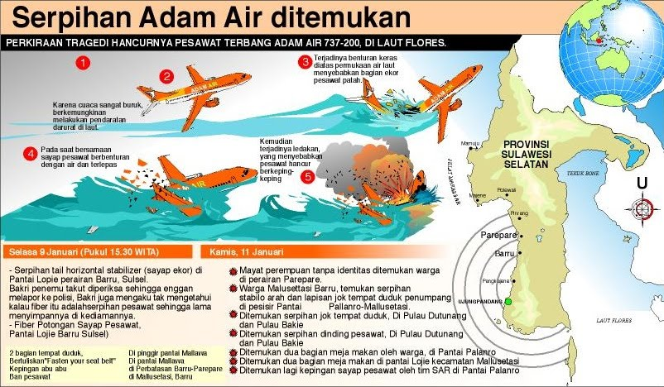

Slide 22
IDENTITAS

Slide 23







Slide 24
VISUAL THATS WORK

Slide 25
PERBEDAAN KELOMPOK/ETNIK

Slide 26
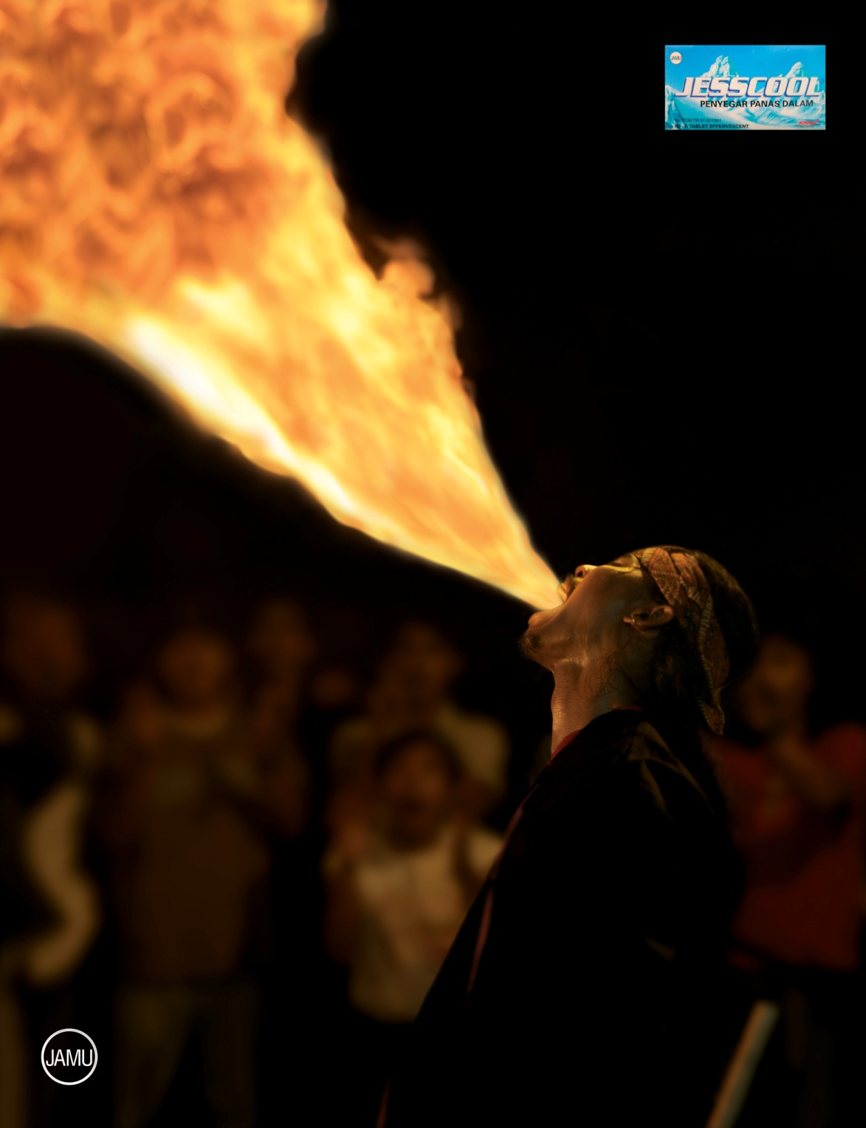

Slide 27
PERBEDAAN KONSEP KECANTIKAN

Slide 28
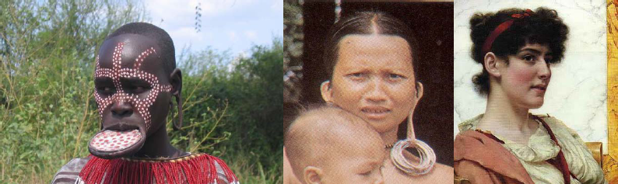
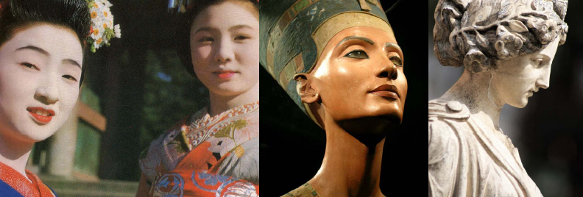

Slide 29


Slide 30
PERBEDAAN MASA
(WAKTU)

Slide 31
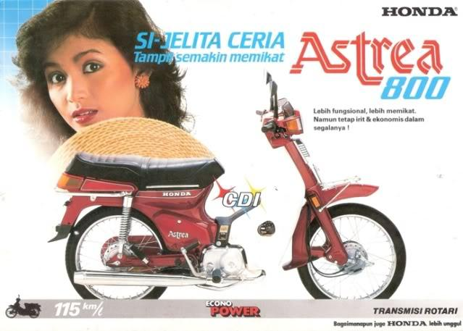

Slide 32
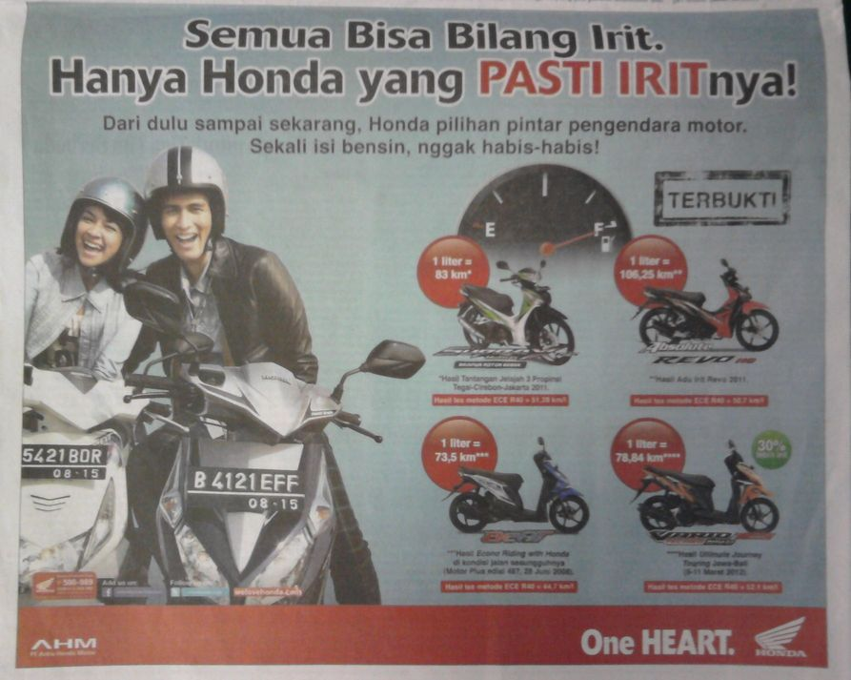

Slide 33



Slide 34
PERBEDAAN GENDER

Slide 35


Slide 36


Slide 37


Slide 38
PERBEDAAN USIA

Slide 39


Slide 40
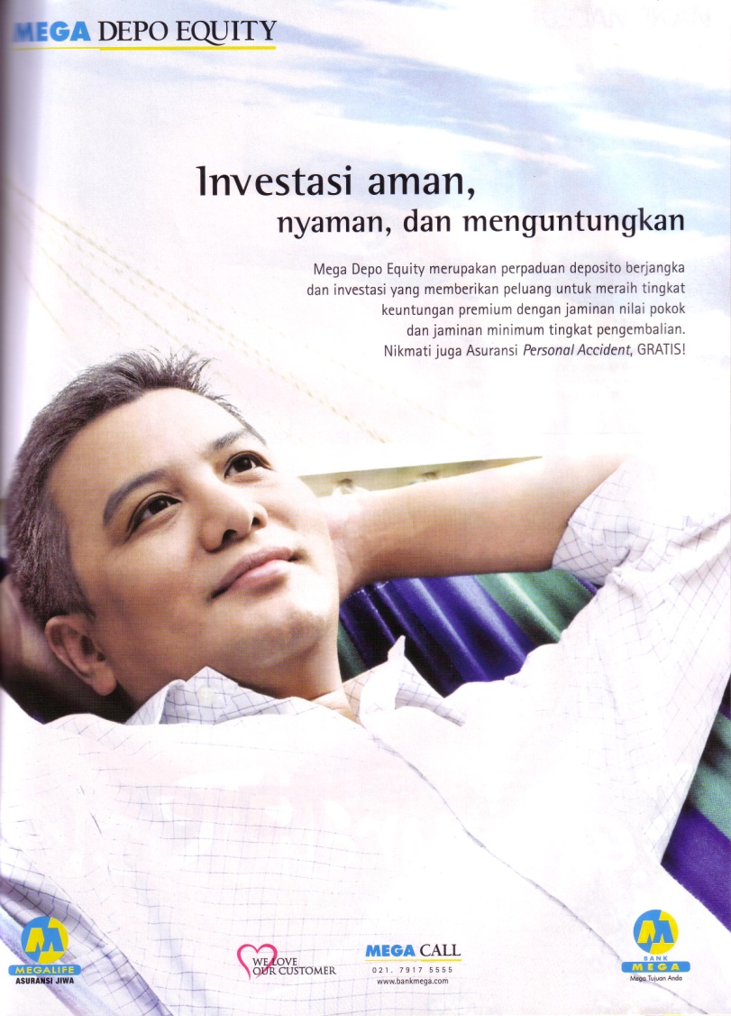

Slide 41
PERBEDAAN
STATUS SOSIAL

Slide 42
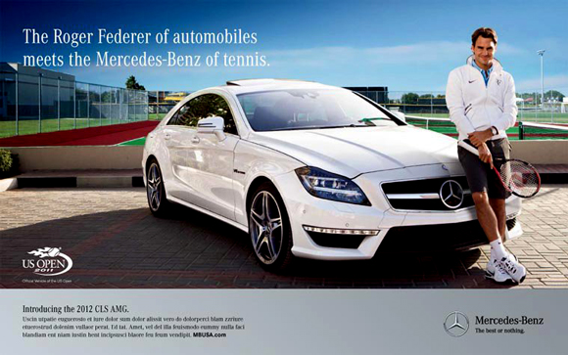

Slide 43
PERBEDAAN
KEYAKINAN/KEPERCAYAAN

Slide 44
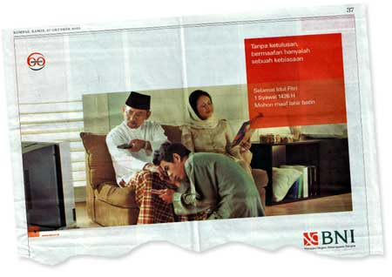

Slide 45
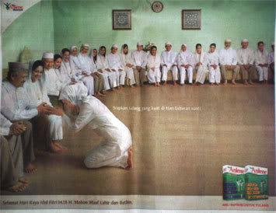

Slide 46
TERIMA KASIH

